Slide 1
CENTRO MUNICIPAL DE EDUCAÇÃO INFANTIL – GALVÃO-SC
PROFESSORAS: MARCELLI POSSAN DE FREITAS
CAROLINE FATINI BEZ BATTI
LUZIA ERLANI GONÇALVES LUSSANI
ALUNO (A): __________________________TURMA:_______
09/10/2020

Slide 2
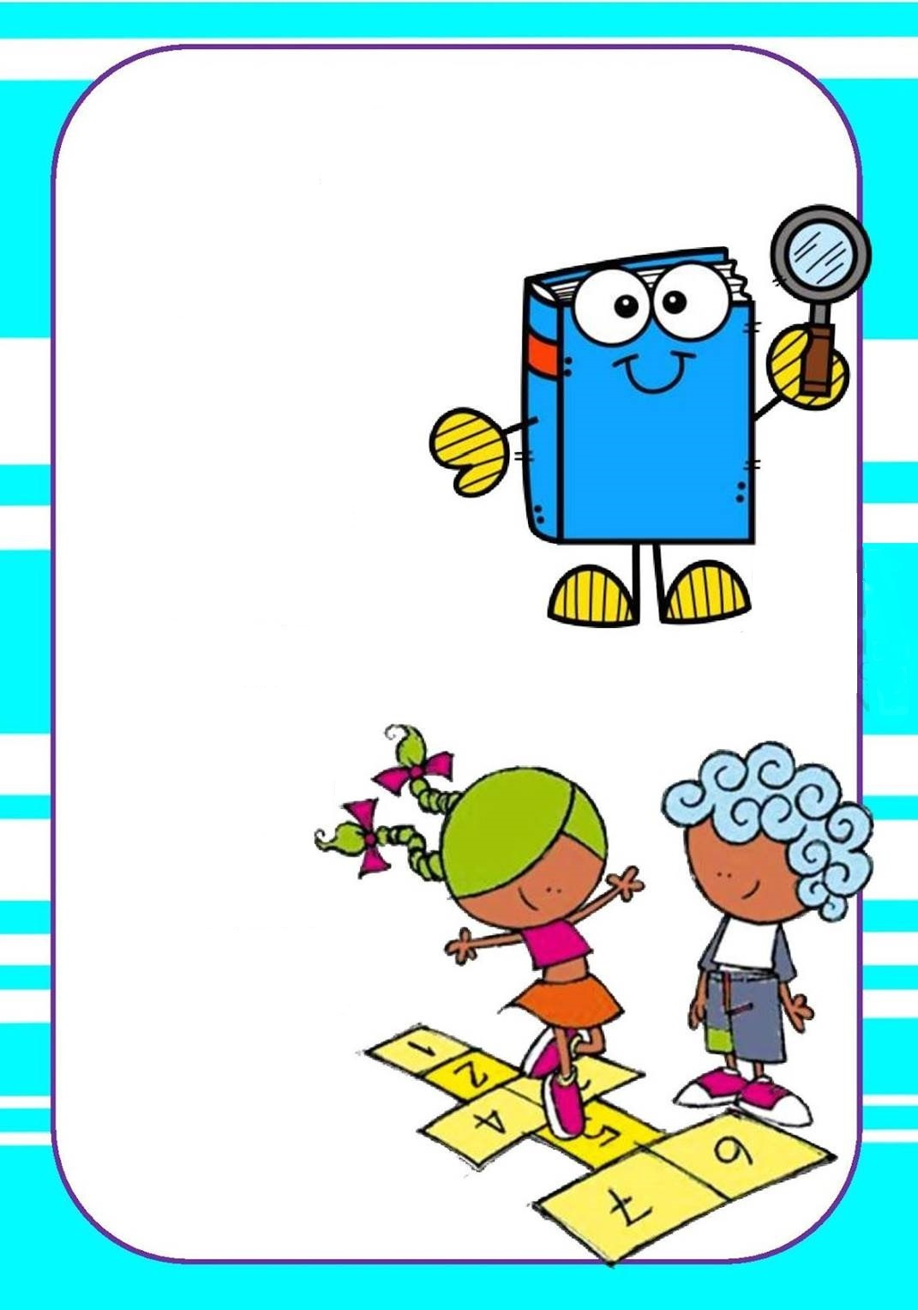
O DIREITO DAS CRIANÇAS RUTH ROCHA
TODA CRIANÇA NO MUNDO
DEVE SER BEM PROTEGIDA
CONTRA OS RIGORES DO TEMPO
CONTRA OS RIGORES DA VIDA.
CRIANÇA TEM QUE TER NOME
CRIANÇA TEM QUE TER LAR
TER SAÚDE E NÃO TER FOME
TER SEGURANÇA E ESTUDAR.
NÃO É QUESTÃO DE QUERER
NEM QUESTÃO DE CONCORDAR
OS DIREITOS DAS CRIANÇAS
TODOS TÊM DE RESPEITAR.
TER DIREITO À ATENÇÃO
DIREITO DE NÃO TER MEDOS
DIREITO A LIVROS E A PÃO
DIREITO DE TER BRINQUEDOS.
MAS CRIANÇA TAMBÉM TEM
O DIREITO A SORRIR
CORRER NA BEIRA DO MAR
TER LÁPIS DE COLORIR...
VER UMA ESTRELA CADENTE
FILME QUE TENHA ROBÔ
GANHAR UM LINDO PRESENTE
OUVIR HISTÓRIAS DO AVÔ
DESCER DO ESCORREGADOR
FAZER BOLHA DE SABÃO
SORVETE SE FAZ CALOR
BRINCAR DE ADIVINHAÇÃO. [...]

Slide 3
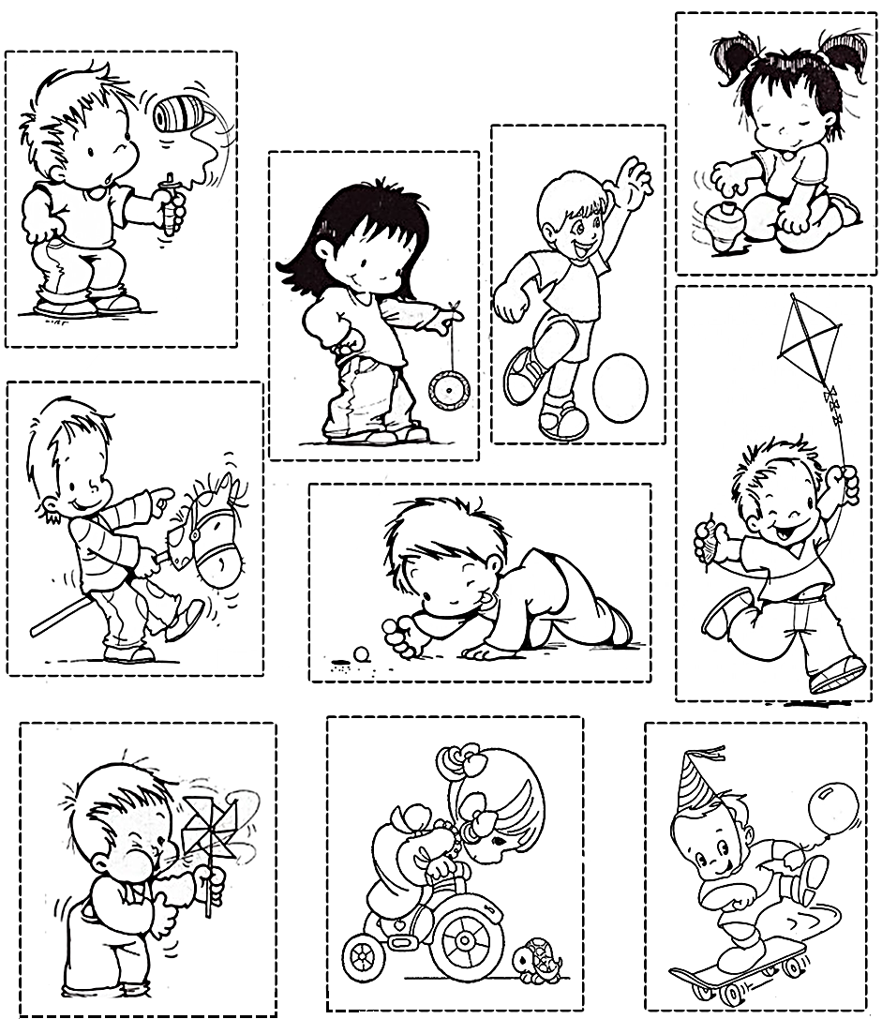
TODA CRIANÇA TEM O DIREITO DE BRINCAR...
BRINCADEIRA DE CRIANÇA TAMBÉM É COISA SÉRIA...
1- OBSERVE AS BRINCADEIRAS ABAIXO E PINTE SOMENTE AS QUE VOCÊ JÁ BRINCOU ALGUMA VEZ. EM SEGUIDA, ESCOLHA UMA OU MAIS E DIVERTA-SE BRINCANDO, MAS NÃO ESQUEÇA DE REGISTRAR ESTE MOMENTO E ENVIAR PARA A PROFESSORA:

Slide 4
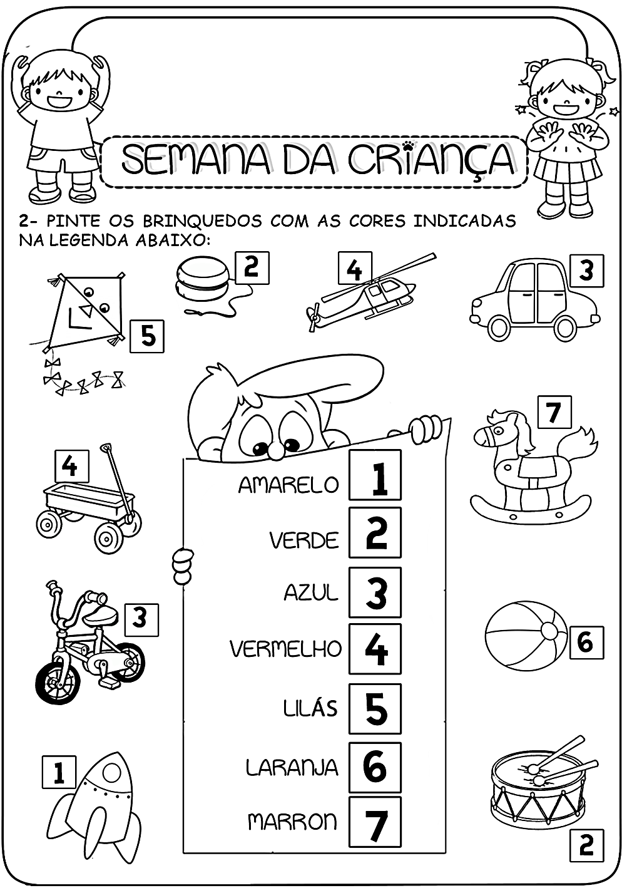
LAMBER O FUNDO DA PANELA
SER TRATADA COM AFEIÇÃO
SER ALEGRE E TAGARELA
PODER TAMBÉM DIZER NÃO!

Slide 5
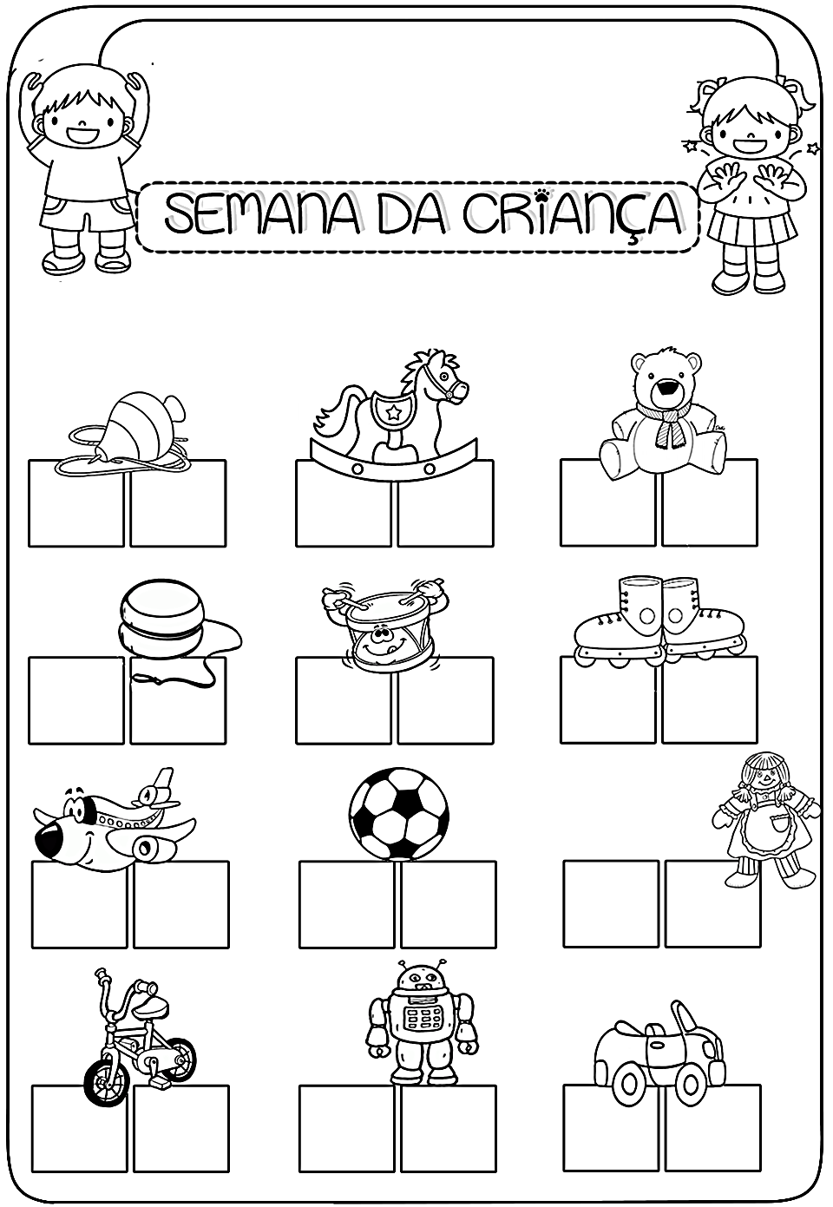
CARRINHO, JOGOS, BONECAS,
MONTAR UM JOGO DE ARMAR,
AMARELINHA, PETECAS,
E UMA CORDA DE PULAR.
3- ESCREVA A LETRA INICIAL E A LETRA FINAL DO NOME
DE CADA BRINQUEDO:

Slide 6
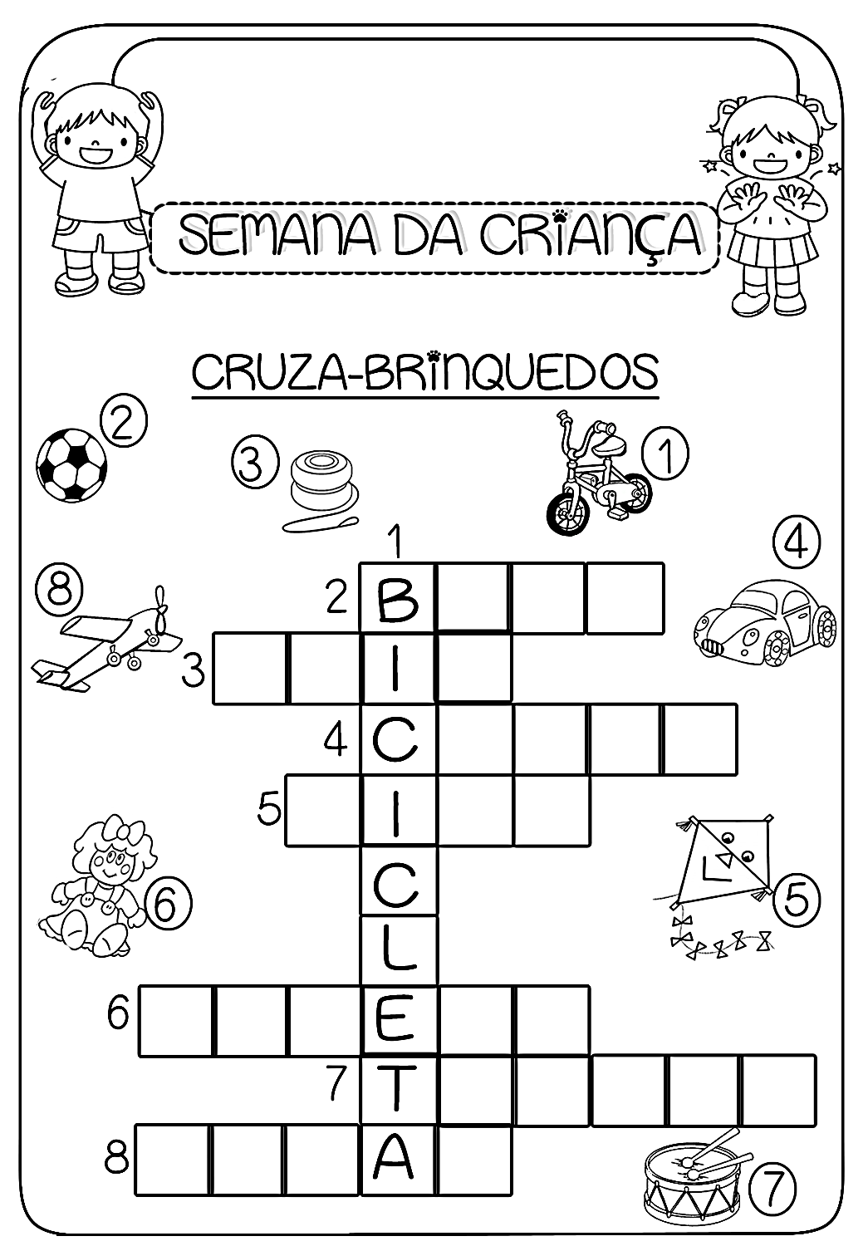
MORANGO COM CHANTILLY,
VER MÁGICO DE CARTOLA,
O CANTO DO BEM-TE-VI,
BOLA,BOLA,BOLA,BOLA!
4- COMPLETE A CRUZADINHA COM O NOME DOS BRINQUEDOS ABAIXO:

Slide 7
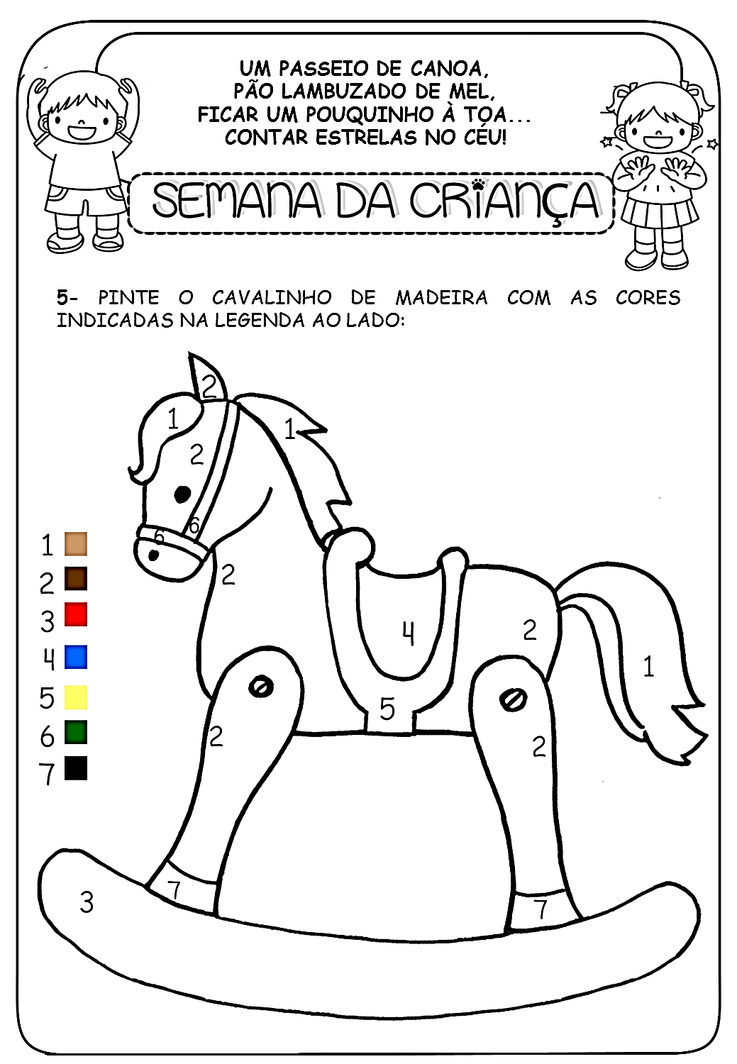

Slide 8
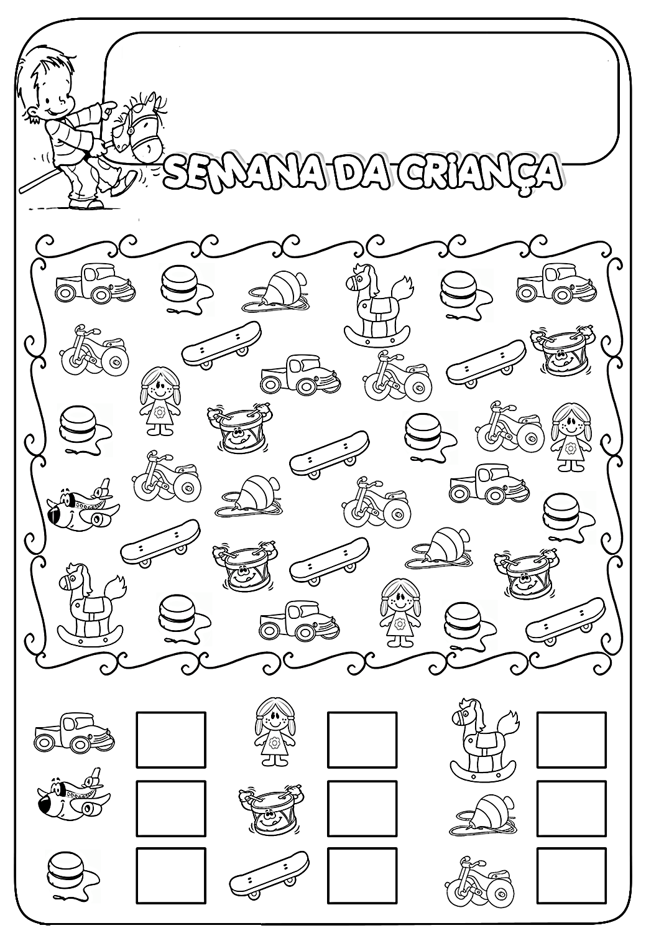
LIVROS COM MUITA FIGURA,
FAZER VIAGEM DE TREM,
UM POUQUINHO DE AVENTURA...
ALGUÉM PARA QUERER BEM!
VEJA QUANTOS BRINQUEDOS TEMOS AQUI:
6- CONTE E REGISTRE A QUANTIDADE DE CADA BRINQUEDO:

Slide 9
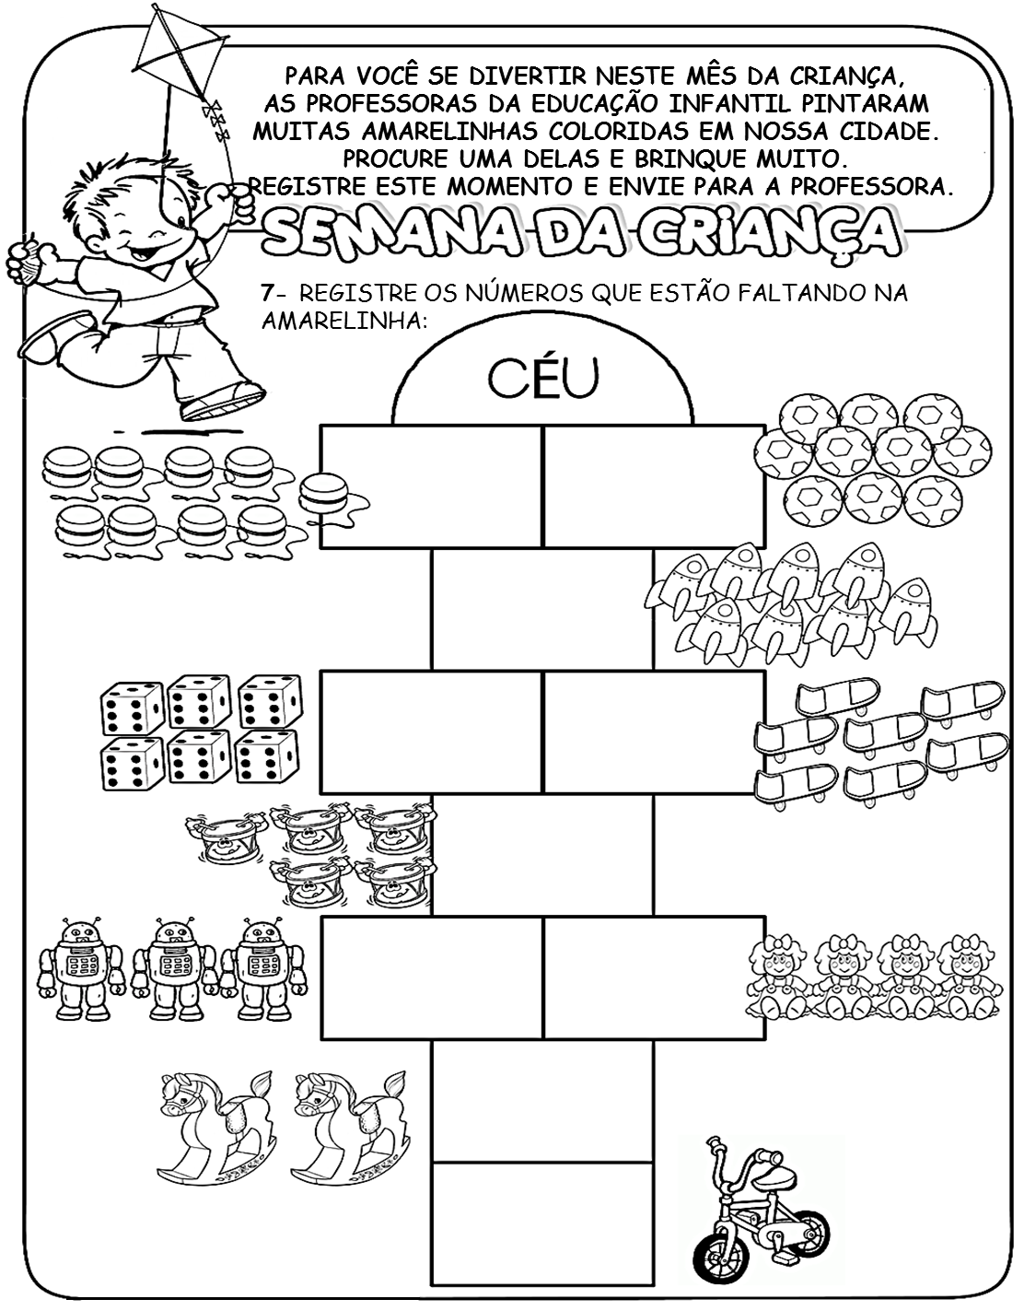

Slide 10
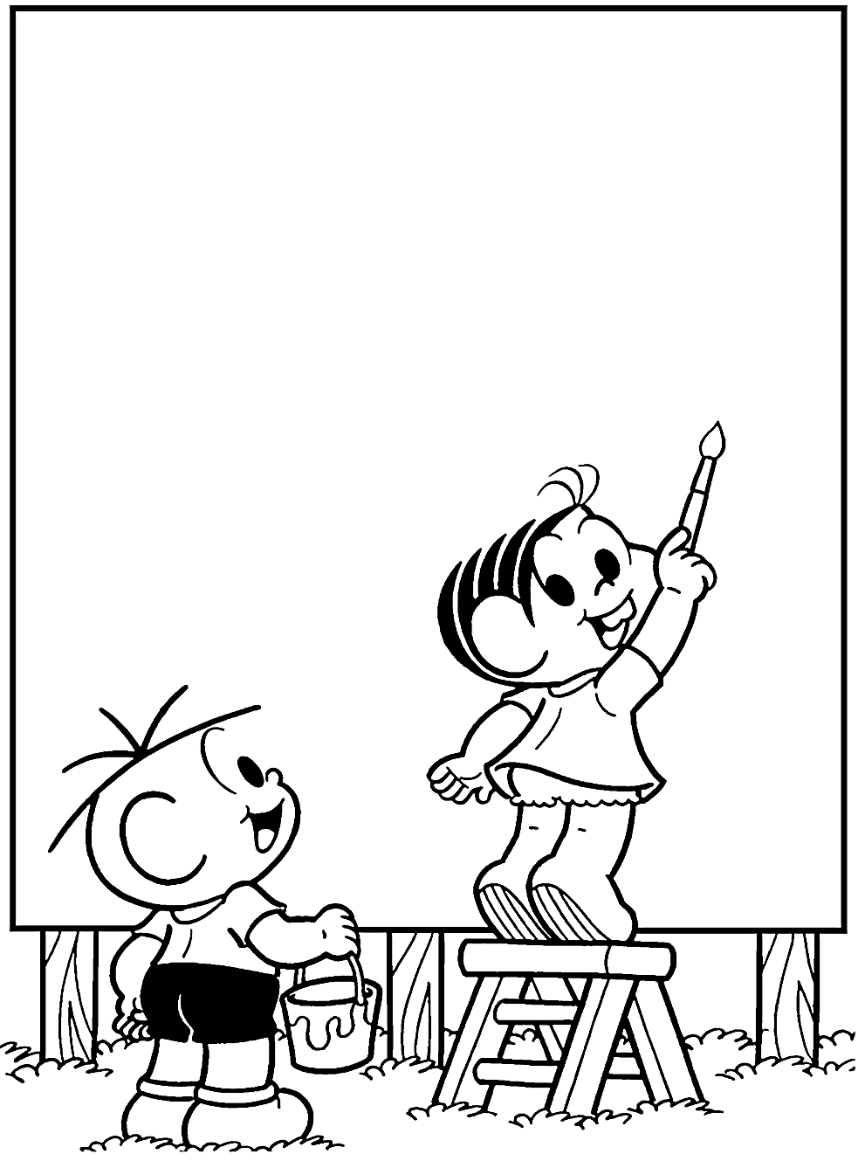
8- QUAL É O SEU BRINQUEDO PREFERIDO?
DESENHE-O NO QUADRO ABAIXO.

Slide 11
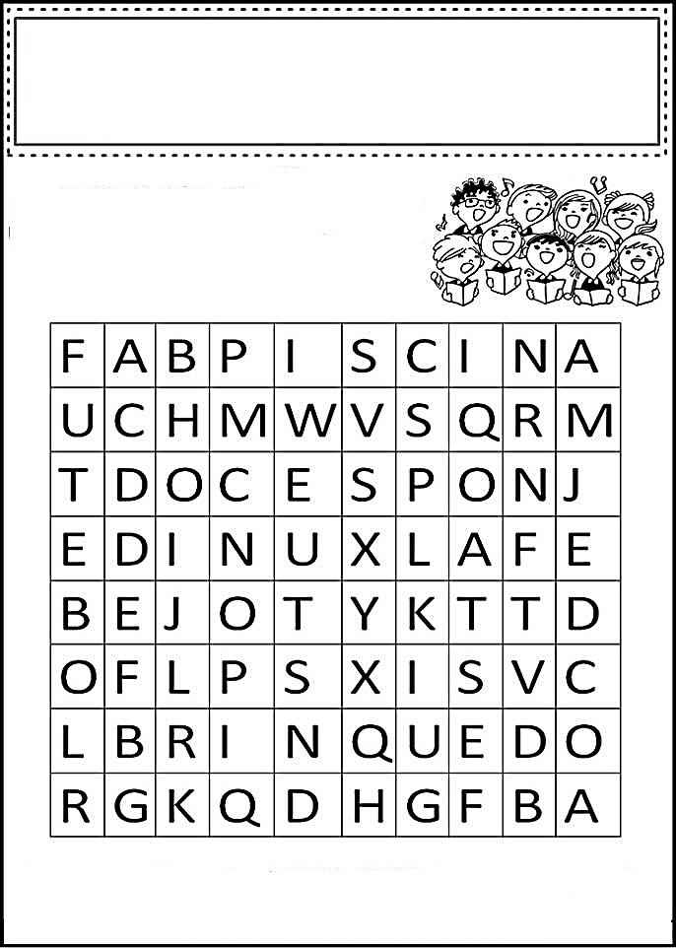
FESTEJAR ANIVERSÁRIO,
COM BALA, BOLO E BALÃO!
BRINCAR COM MUITOS AMIGOS...
DAR PULOS NO COLCHÃO!
9- ENCONTRE NO CAÇA PALAVRAS
COISAS QUE CRIANÇA GOSTA:
DOCES – PISCINA – FUTEBOL – BRINQUEDO – TV - FESTA

Slide 12
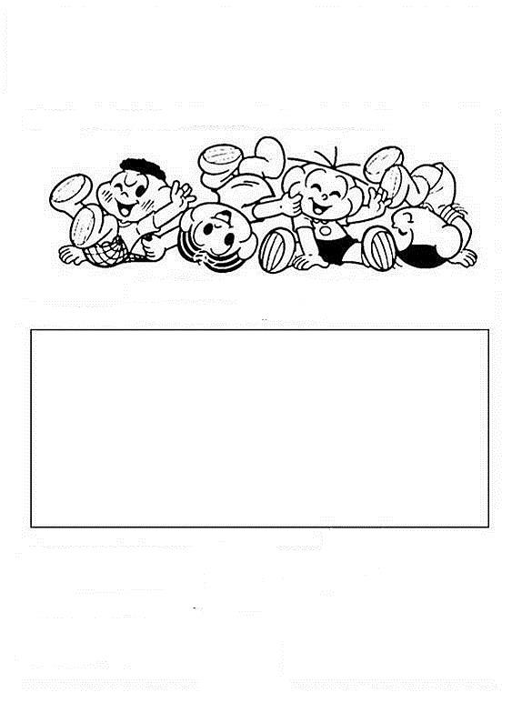
FICAR LENDO REVISTINHA...
TER AMIGOS INTELIGENTES...
PIPA NA PONTA DA LINHA,
UM BOM CACHORRO-QUENTE.
ESSES SÃO OS MELHORES AMIGOS DA MÔNICA
CASCÃO, CEBOLINHA E MAGALI
10- DESENHE OS SEUS MELHORES AMIGOS.
QUANTOS VOCÊ DESENHOU?
QUANTOS MENINOS?
QUANTAS MENINAS?

Slide 13
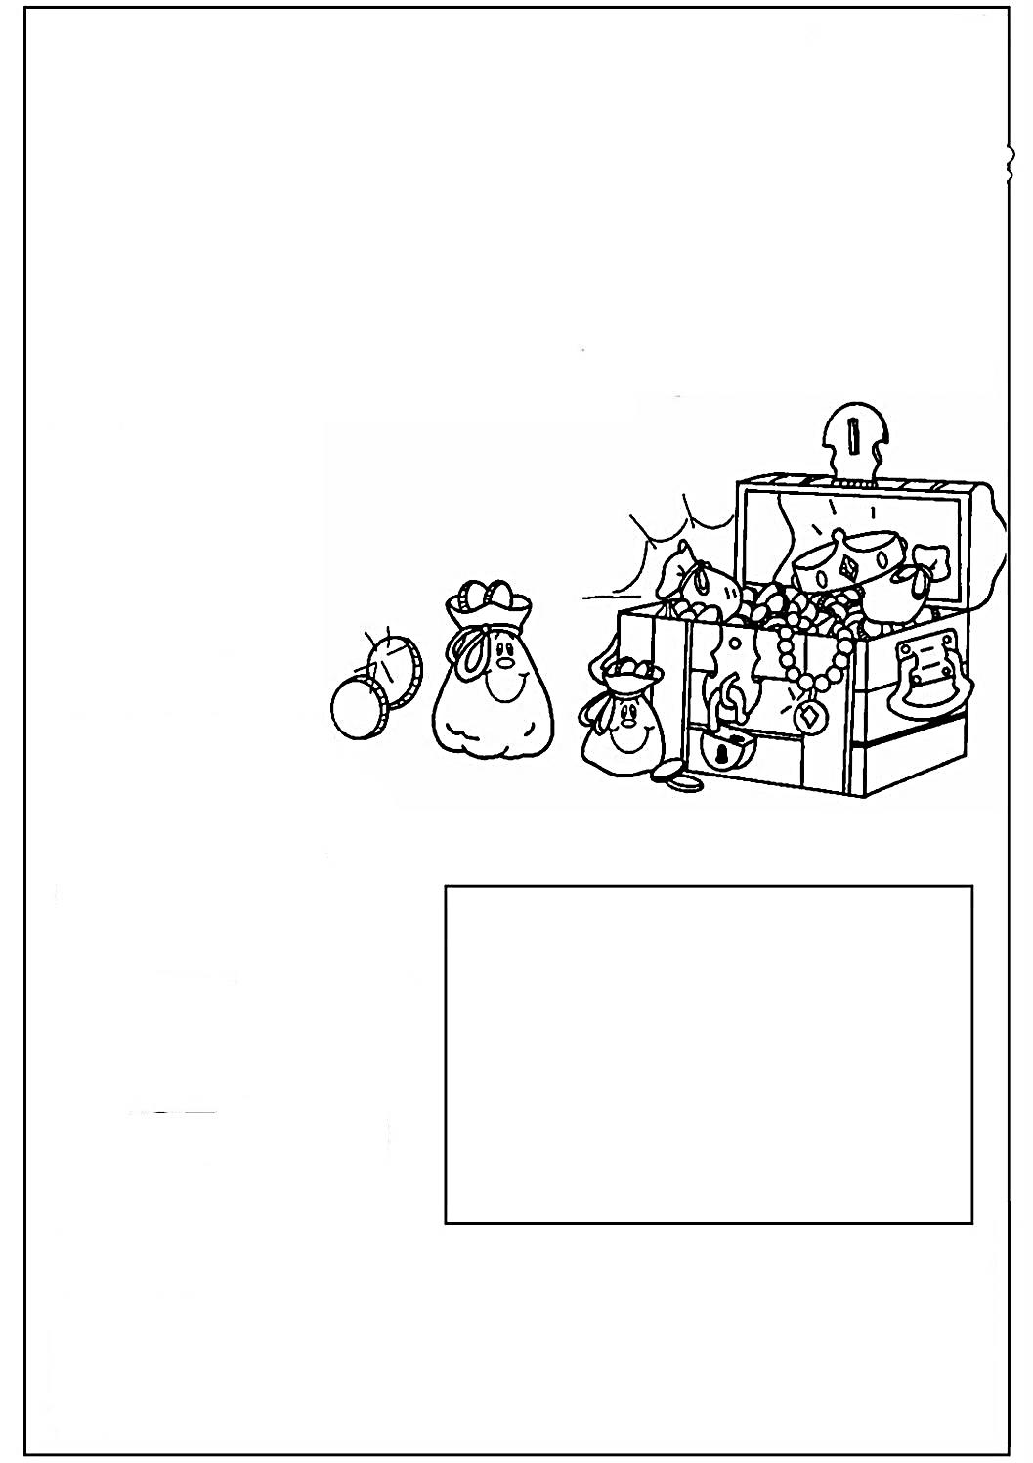
E QUANDO A NOITE CHEGAR,
UM BOM BANHO QUENTINHO,
SENSAÇÃO DE BEM-ESTAR...
DE PREFERÊNCIA UM COLINHO!
NO BAÚ DE TESOUROS DE CADA CRIANÇA DO MUNDO DEVE HAVER:
PAZ
AMOR
CARINHO
AMIZADE
ESPERANÇA
PROTEÇÃO
RESPEITO
11- ENCONTRE AS VOGAIS NAS PALAVRAS ACIMA E PINTE-AS.
12- DESENHE OU ESCREVA NO QUADRO ACIMA O QUE VOCÊ GOSTARIA DE TER GUARDADO NO SEU BAÚ DE TESOUROS.

Slide 14
UMA CAMINHA MACIA,
UMA CANÇÃO DE NINAR,
UMA HISTÓRIA BEM BONITA, ENTÃO... DORMIR E SONHAR!
13- RECORTE E COLE DENTRO DA CAIXA OS SEUS BRINQUEDOS FAVORITOS (IMAGENS NOS ANEXOS).

Slide 15
EMBORA NÃO SEJA REI,
DECRETO, NESTE PAÍS,
QUE TODA, TODA CRIANÇA...
TEM DIREITO A SER FELIZ!
14- AGORA É SUA VEZ!!!
ESCOLHA UM DOS DIREITOS DA CRIANÇA E FAÇA UM DESENHO BEM ESPECIAL NO QUADRO ABAIXO:

Slide 16
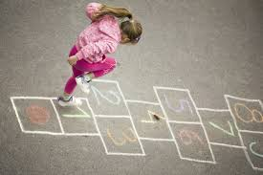
ATIVIDADE DE INGLÊS
TEACHER: RENARA LOUREIRO
NAME: ___________________________________________________GRADE: PRÉ II
LET’S HAVE FUN!
1- HI, KIDS! PARA COMEMORARMOS O MÊS DAS CRIANÇAS, NOSSA EXPERIÊNCIA É COM UMA BRINCADEIRA, MUITO CONHECIDA AQUI NO BRASIL. ELA CHAMA-SE HOPSCOTCH (AMARELINHA), ALÉM DE TRABALHAR O NOME DA BRINCADEIRA TAMBÉM PODEMOS RELEMBRAR OS NUMBERS (NÚMEROS) ATÉ 10. LET’S GO!
LINK COM VÍDEO EXPLICATIVO: https://www.youtube.com/watch?v=gkJiLM3S8MI&t=22s
HOPSCOTCH / AMARELINHA
HOPSCOTCH
DESENHE A HOPSCOTCH;
GIZ – MATERIAL ENVIADO JUNTO COM A APOSTILA PARA DESENHAR A AMARELINHA.
REGRAS DO JOGO:
A CRIANÇA DEVE MARCAR A CASA EM QUE NÃO PODERÁ PISAR JOGANDO NELA UMA PEDRINHA. PULANDO, ELA ATRAVESSARÁ O DESENHO FEITO NO CHÃO, DESVIANDO DA CASA MARCADA, E RETORNARÁ, DESTA VEZ RECOLHENDO A PEDRINHA. PRIMEIRO É ESCOLHIDA A CASA COM O NÚMERO 1, DEPOIS O NÚMERO 2 E ASSIM POR DIANTE. SE A CRIANÇA PERDER O EQUILÍBRIO OU PISAR NAS LINHAS, VOLTA PARA O COMEÇO. GANHA QUEM MARCAR AS DEZ CASAS PRIMEIRO.
LEMBRE-SE DE REGISTRAR A ATIVIDADE COM FOTO OU VÍDEO E ENVIAR NO GRUPO DE WHATSSAP DA TURMA. DIVIRTAM-SE!
HAPPY CHILDREN’S DAY! KISSES FOR YOU!

Slide 17
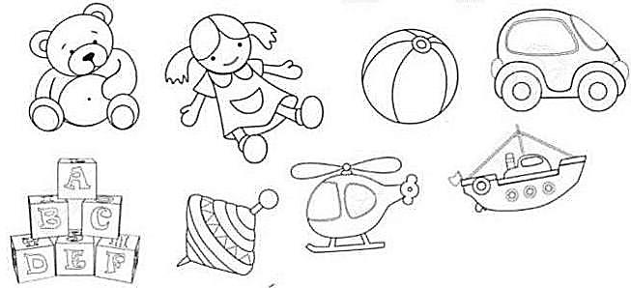
ANEXOS
ATIVIDADE 13

